Slide 1
Refinamento de Algoritmos de Aprendizado de Máquina
Prof. Eduardo Bezerra
(CEFET/RJ)
ebezerra@cefet-rj.br

Slide 2
Créditos
Essa apresentação utiliza material do curso a seguir, de autoria do prof. Andrew Ng:
CS229: Machine Learning
http://cs229.stanford.edu/

Slide 3
Visão Geral
Avaliação de uma Hipótese
Seleção de Modelo (Model Selection)
Viés e Variância
Regularização vs Viés/Variância
Curvas de Aprendizado (Learning Curves)
Diagnóstico
Análise de Erros

Slide 4
Motivação
Suponha que você está projetando um algoritmo de AM, e que a primeira versão tenha apresentado um desempenho inaceitável?
Quais são as possíveis alternativas para tentar aumentar o desempenho do algoritmo?

Slide 5
Alternativas
Obter mais exemplos de treinamento
Experimentar aumentar ou diminuir o conjunto de características.
Adicionar características polinomiais
Aumentar ou diminuir o valor do parâmetro de regularização.
De que forma priorizar essas alternativas? Quais as mais (menos) promissoras?

Slide 6
Alternativas (cont.)
Para responder à perguntas anteriores, precisamos ter conhecimento de dois assuntos:
De que forma avaliar o desempenho de algoritmos de AM (e as hipóteses por eles geradas).
Quais são algumas formas de diagnosticar algoritmos de AM, com o propósito de melhor seu desempenho.

Slide 7
Avaliação de uma Hipótese

Slide 8
Conjuntos de treinamento e de teste
Uma hipótese pode apresentar um erro de treinamento baixo, mas mesmo assim ser ruim (por conta do sobreajuste)
Sendo assim, é adequado avaliar um algoritmo por meio da seguinte divisão do conjunto de pontos:
Conjunto de treinamento (training set)
Conjunto de teste (test set)

Slide 9
Conjuntos de treinamento e de teste
Uma proporção tipicamente utilizada é alocar (de forma aleatória) 70% dos dados ao conjunto de treinamento e 30% para o conjunto de testes.

Slide 10
Notação
: tamanho do conjunto de treinamento
: conjunto de dados de treinamento
: tamanho do conjunto de testes
: conjunto de dados de teste
: erro calculado no conjunto de testes (test error)

Slide 11
Procedimento de aprendizado (regressão linear)
1) Aprender o conjunto de parâmetros com o conjunto de treinamento
2) Computar o erro com o conjunto de teste

Slide 12
Procedimento de aprendizado (regressão logística)
1) Aprender o conjunto de parâmetros com o conjunto de treinamento
2) Computar o erro com o conjunto de teste

Slide 13
Procedimento de aprendizado (regressão logística)
O passo 2 da página anterior pode ser substituído por um alternativa mais intuitiva.
2) Computar o erro com o conjunto de teste
0/1 misclassification error
Notes:
Essa alternativa é mais intuitiva, porque fornece a proporção de dados de teste que foram classificados incorretamente.

Slide 14
Seleção de Modelo (Model Selection)

Slide 15
Seleção de Modelo (model selection)
Esse problemas estão relacionados a definir determinadas características de um algoritmo de AM:
grau do polinômio usado para se ajustar aos dados
taxa de regularização
etc

Slide 16
Seleção de Modelo (model selection)
Só porque um algoritmo de aprendizado produz uma hipótese que se encaixa bem em um conjunto de treinamento, isso não significa que seja uma boa hipótese.
Suas previsões no conjunto de testes podem ser ruins.
O erro, conforme medido no conjunto de treinamento, será menor do que o erro de generalização.
Notes:
O erro de generalização (generalization error, out-of-sample error) é a diferença entre o erro no conjunto de treinamento e o erro que obteríamos se pudéssemos avaliar o modelo sobre toda a população (i.e., sobre toda a distribuição conjunta subjacente).

Slide 17
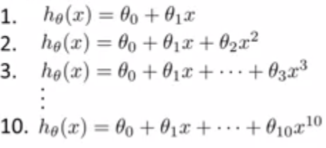
Seleção de modelo - exemplo
Dados muitos modelos (polinômios com diferentes graus), podemos usar uma abordagem sistemática para identificar o "melhor" modelo.

Slide 18
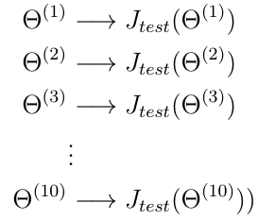
Seleção de modelo – exemplo (cont.)
Para escolher um desses modelos, podemos ajustar polinômios com diferentes graus e observar o erro.

Slide 19
Seleção de modelo – exemplo (cont.)
Vamos considerar que o polinômio de grau 5 foi o que produziu o menor erro.
Permanece a questão acerca de se esse polinômio corresponde a um modelo que irá produzir um baixo erro de generalização.
Problema: é provavelmente uma estimativa otimista do erro de generalização.

Slide 20
Seleção de modelo – exemplo (cont.)
O grau do polinômio (outro parâmetro!) foi selecionado usando o conjunto de teste.
Por esse motivo, não é adequado (justo) usar essa como uma estimativa para o erro de generalização.
Para resolver o problema acima, devemos dividir o conjunto de dados original em três partes...

Slide 21
Treino/validação/teste
Dividir o conjunto de dados original em:
Conjunto de treinamento
Conjunto de validação cruzada (também conhecido como conjunto de validação)
Conjunto de teste
Proporção tipicamente utilizada: 60%, 20%, 20%.

Slide 22
Treino/validação/teste – tipos de erro
Erro de treinamento
Erro de validação
Erro de teste

Slide 23
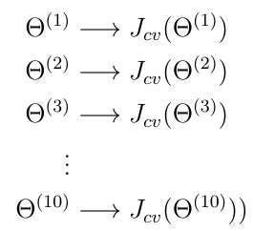
Seleção de modelo – exemplo (cont.)
Para escolher um desses modelos, selecionamos o de menor erro de validação.
Finalmente, calculamos o erro de teste sobre o polinômio que produziu o menor erro de validação.

Slide 24
Procedimento geral
Procedimento geral de avaliação:
Otimizar os parâmetros em Θ usando o conjunto de treinamento para cada grau de polinômio.
Encontrar o grau polinômio d com o menor erro usando o conjunto de validação cruzada.
Estimar o erro de generalização usando o conjunto de teste:

Slide 25
Viés e Variância
Em que investigamos os conceitos de viés e variância e suas consequências sobre o desempenho de um algoritmo de AM.

Slide 26
Viés e variância
Se um algoritmo de aprendizado não produz um desempenho esperado, é muito provável que esse algoritmo esteja sofrendo de um dos dois problemas a seguir:
Viés alto (high bias, underfitting)
Variância alta (high variance, overfitting)
Mas, como podemos determinar qual do dois problemas?

Slide 27
Viés/variância
Viés alto
(subajuste)
Ajuste de boa
qualidade
Variância alta
(superajuste)

Slide 28
Exemplo – regressão polinomial
O erro de treinamento tende a diminuir conforme aumentamos o grau do polinômio.
Devido ao superajuste
O erro de validação tende a diminuir conforme diminuirmos o grau do polinômio, mas apenas até um certo ponto.
Após esse ponto, esse erro irá aumentar, formando uma curva de erro convexa.

Slide 29
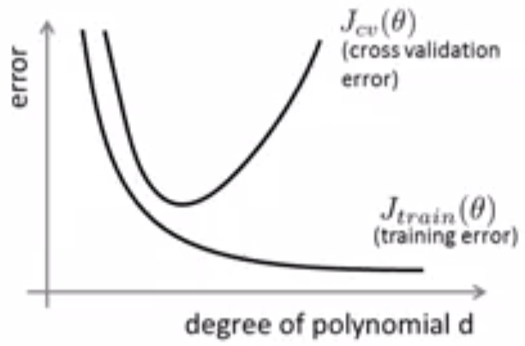
Exemplo – regressão polinomial (cont.)
Viés alto
Variância alta

Slide 30
Exemplo – regressão polinomial (cont.)
Viés alto (subajuste):
Variância alta (superajuste):
e
ambos altos
baixo

Slide 31
Regularização vs Viés/Variância
Em que investigamos a interação entre a técnica de regularização e as medidas de viés e variância de um algoritmo de aprendizado.

Slide 32
Regularização vs Viés/Variância
Vimos que a regularização pode ajudar a evitar o superajuste de um modelo.
Mas:
De que forma a regularização pode afetar (e interagir com) as medidas viés e a variância?
Como selecionar um valor para ?
Nas próximas páginas, vamos analisar essas perguntas (no contexto da regressão polinomial).

Slide 33
Seleção de um valor para
Suponha que estejamos ajustando um polinômio de grau 4 em um problema de regressão polinomial.
Modelo:

Slide 34
Seleção de um valor para (cont.)
Considere três casos possíveis:
valor intermediário

Slide 35
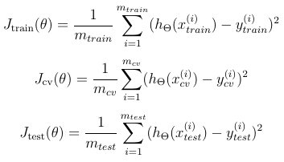
Seleção de um valor para (cont.)
Modelo:

Slide 36
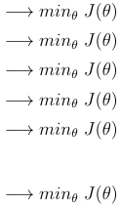
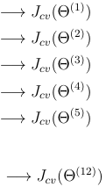
Seleção de um valor para (cont.)
Modelo:

Slide 37
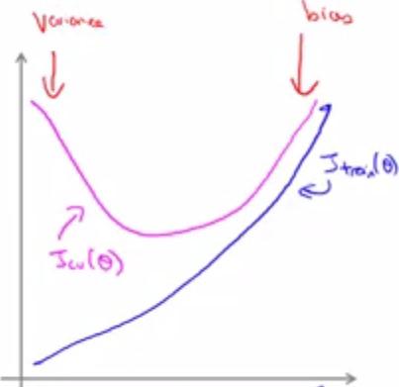
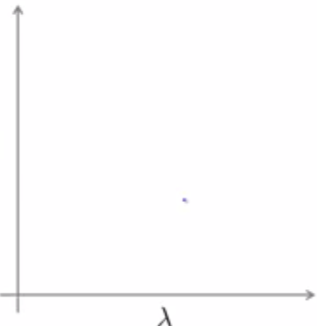
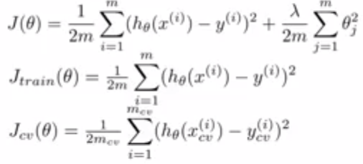
Viés/variância como função de

Slide 38
Curvas de Aprendizado (Learning Curves)

Slide 39
Curvas de Aprendizado
Curvas de aprendizado são úteis para:
Verificar se um algoritmo está funcionando corretamente.
Diagnosticar se um determinado algoritmo sobre de alto viés ou d alta variância.

Slide 40
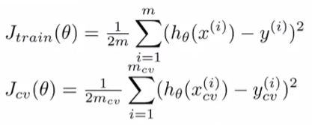
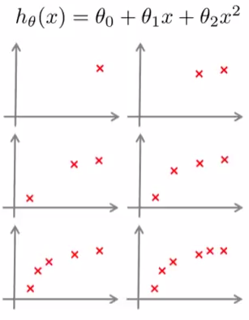
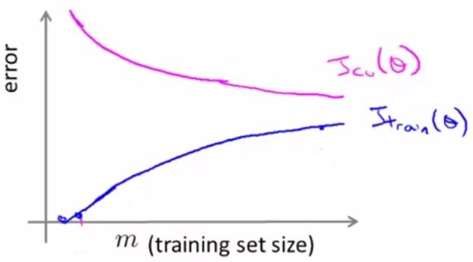
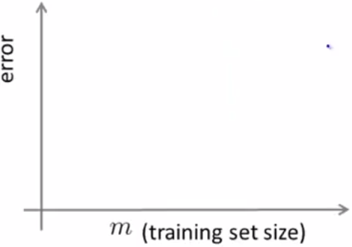
Curvas de aprendizado – ideal
Esse é o comportamento normalmente esperado das curvas de aprendizado.
Notes:
Repare que, pela notação que usamos anteriormente, m é uma constante (a quantidade de exemplos). Entretanto, aqui, estamos plotando erro médio quadrático em função de diferentes tamanhos do conjunto de dados.

Slide 41
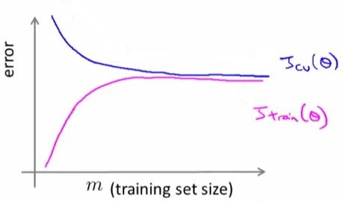
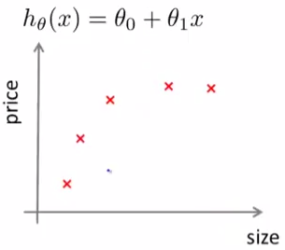
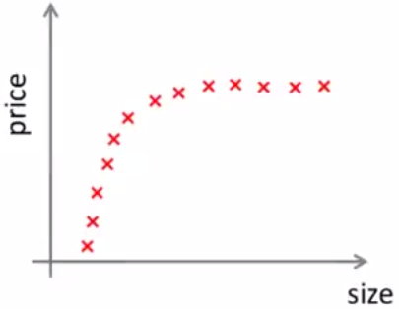
Curvas de aprendizado – viés alto
Se um algoritmo de aprendizado está sofrendo de viés alto, apenas usar mais exemplos de treinamento não irá ajudar!

Slide 42
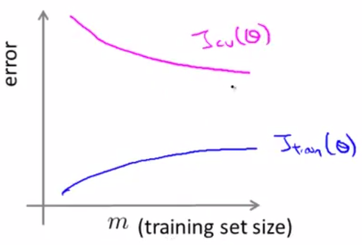
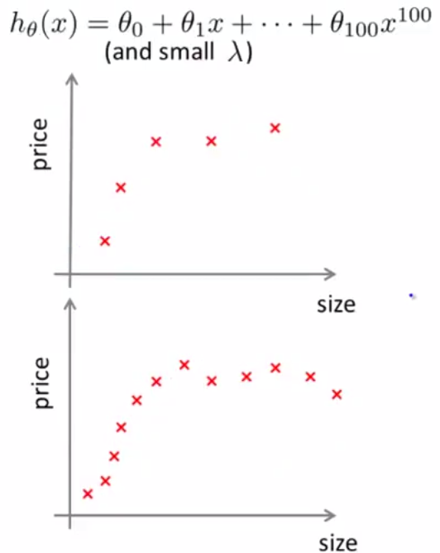
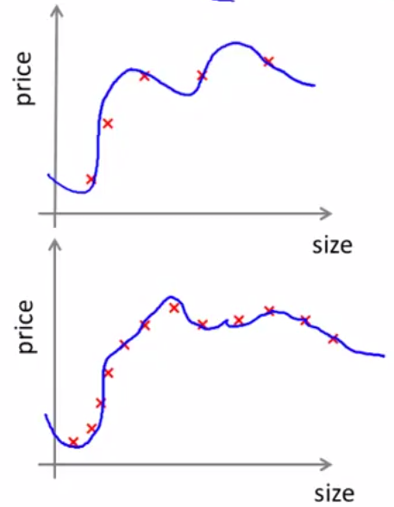
Curvas de aprendizado – variância alta
Se um algoritmo de aprendizado está sofrendo de variância alta, usar mais exemplos de treinamento pode ajudar!

Slide 43
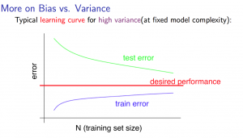
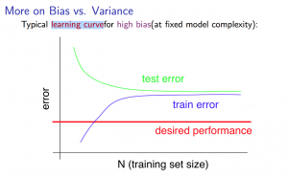
Curvas de aprendizado – viés e variância

Slide 44
Diagnóstico de um algoritmo de AM

Slide 45
Diagnóstico de um algoritmo de AM
Diagnosticar um algoritmo: ganhar insight acerca dos pontos positivos e negativos de um algoritmo e obter pistas acerca de como melhorar o seu desempenho.
Pode eliminar determinados cursos de ação que não seriam promissores no sentido de melhorar os resultados do algoritmo.

Slide 46
Diagnóstico de um algoritmo de AM
Nas partes anteriores, estudamos diversos conceitos:
Superajuste e subajuste
Viés e Variância
Diferentes tipos de erros (treinamento, validação, teste)
Curvas de aprendizado
De que forma esses conceitos podem nos ajudar a diagnosticar e resolver problemas em um algoritmo de aprendizado?

Slide 47
Diagnóstico de um algoritmo de AM
Alternativas:
Obter mais exemplos de treinamento.
Experimentar diminuir o conjunto de características.
Experimentar aumentar o conjunto de características.
Adicionar características polinomiais
Diminuir o valor de .
Aumentar o valor de .
corrige variância alta
corrige variância alta
corrige viés alto
corrige viés alto
corrige viés alto
corrige variância alta

Slide 48
Análise de Erros

Slide 49
Análise de Erros
Ao medir o viés e a variância em um problema, podemos determinar como melhorar o nosso modelo
Se o viés é alto, precisamos permitir que o modelo seja mais complexo
Se a variância for alta, precisamos reduzir a complexidade do modelo

Slide 50
Abordagem Recomendada
Iniciar com um algoritmo simples que possa ser implementado rapidamente.
Desenhar curvas de aprendizado para decidir por mais (menos) dados, mais (menos) características, etc.
Análise de erros: manualmente verificar os exemplos (no conjunto de validação) nos quais os algoritmo errou.
É possível detectar algum padrão de erro sistemático?
Notes:
Em geral, muitos algoritmos de AM compartilham os mesmo exemplos que consideram difíceis. Essa é outra razão para tentar uma solução simples e rápida incialmente.

Slide 51
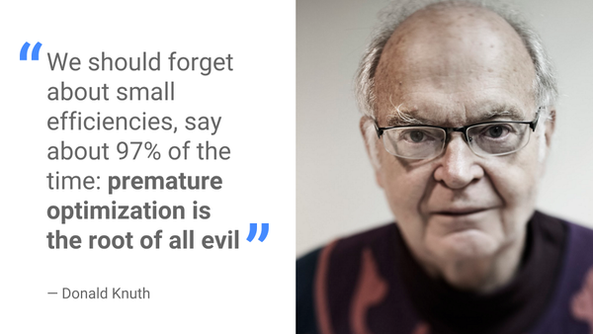
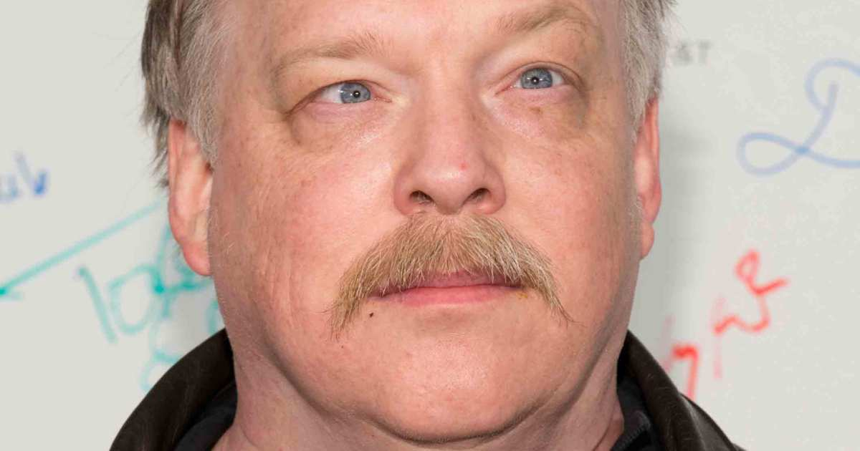
Iniciar com um algoritmo simples...
Notes:
Eric S. Raymond → http://www.catb.org/esr/writings/cathedral-bazaar/

Slide 52
Importância da avaliação numérica
No desenvolvimento de um algoritmo de aprendizado, é importante ter a possibilidade de atribuir um único valor acerca de sua qualidade.
Exemplo - detector de spam:
Com ou sem stemming?
Distinguir minúsculas de maiúsculas?
erro de 5% vs 3%
erro de 3%

Slide 53
Classes enviesadas (skewed classes)

Slide 54
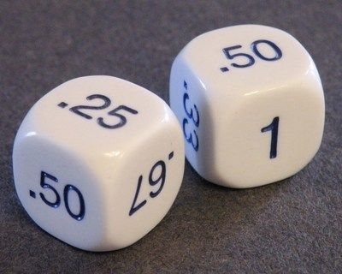
Classes enviesadas (skewed classes)
No contexto da avaliação e diagnóstico de um algoritmo de aprendizado (classificação), há um caso especial que deve ser considerado: aquele em que a distribuição de classes é enviesada.
Desbalanceamento de classes (class imbalance problem)
Notes:
https://florianhartl.com/thoughts-on-machine-learning-dealing-with-skewed-classes.html

Slide 55
Classes enviesadas - exemplo
Problema: treinar um algoritmo de classificação logística para diagnosticar pacientes com câncer.
y=1 → com câncer
y = 0 → sem câncer
Considere que
o algoritmo obteve 99% de acertos (1% de erro)
0,5% dos pacientes (conjuntos de treino e teste) possuem câncer
Nesse caso, a taxa de acerto não parece tão impressionante!

Slide 56
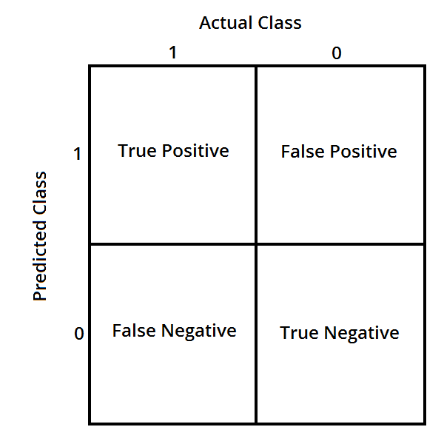
Precisão/revocação (precision/recall)
Precisão: de todos os pacientes que o algoritmo diagnosticou como tendo câncer, qual a proporção que efetivamente possuem câncer?
Revocação: de todos os pacientes que efetivamente possuem câncer, qual a proporção que o algoritmo diagnosticou como tendo câncer?

Slide 57
Precisão/revocação (precision/recall)
Convenção: no cálculo da precição e da revocação, usamos a convenção de que y=1 corresponde à presença da classe mais rara.
Há um tradeoff entre a precisão e a revocação.
Se um algoritmo produz valores relativamente altos tanto da precisão quanto da revocação, isso é um indicativo de que ele está bem ajustado.

Slide 59
